Slide 1
TRF – ønsker/innspill fra Distriktet

Slide 2
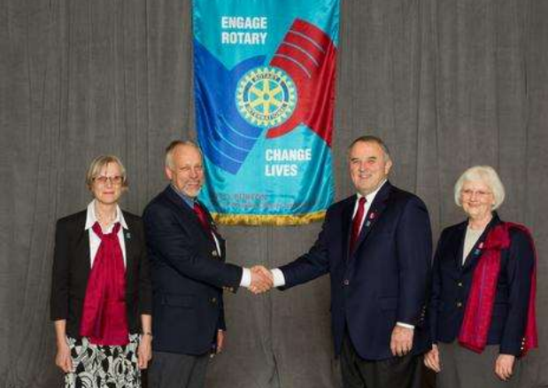

Slide 3
DG ønsker sterkt engasjement for TRF,- herunder også End Polio Now
Minimum 2 GG prosjekter pr år
Gjennomført minst ett møte der Rotary Grants og Rotary fondet er hovedtema

Slide 4
Flere DG-prosjekter, søknadsfrist 15. oktober
Samarbeid mellom klubbene – utnytte fordelen ved AG/Presidentforum
Øke innbetalingene betydelig, målsetting er $100 pr medlem pr år

Slide 5
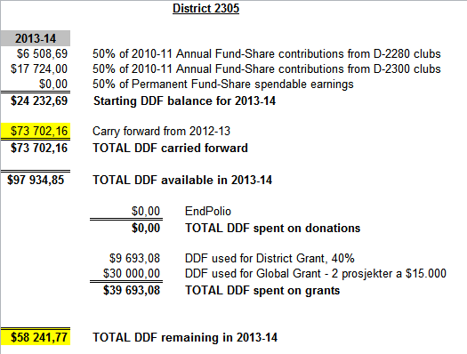

Slide 6
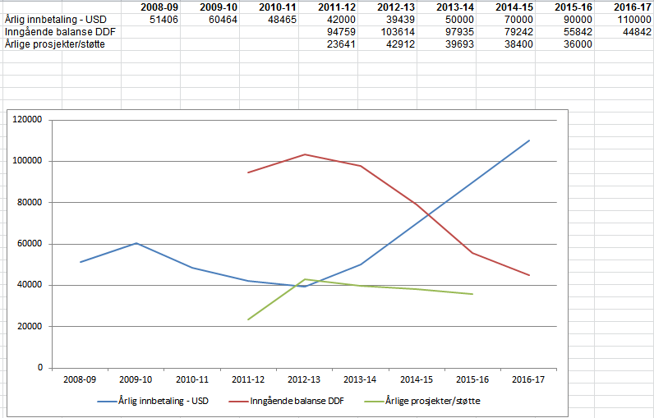
Innbetaling og bruk av TRF-midler

